Slide 1
System do wzajemnej oceny kodu programistycznego
Autor: Adrian Pędziwiatr
Opiekun pracy: dr inż. Radosław Adamus
Politechnika Łódzka, Instytut Informatyki Stosowanej

Slide 2
„System do wzajemnej oceny kodu programistycznego”
przegląd koleżeński
„przegląd produktów powstałych podczas
wytwarzania oprogramowania, prowadzony
przez kolegów ich twórcy, mający na celu
wskazanie defektów i możliwości poprawek”

Slide 3


„System do wzajemnej oceny kodu programistycznego”
Po co wykonujemy przegląd?
wychwytywanie i poprawa błędów
usunięcie luk w zabezpieczeniach
ocena jakości kodu, ryzyka
aspekt edukacyjny
rozwijanie wiedzy
ćwiczenie

Slide 4
„System do wzajemnej oceny kodu programistycznego”
Myśl przewodnia:
Studenci piszą programy - studenci je oceniają.

Slide 5



„System do wzajemnej oceny kodu programistycznego”
Wymagania:
przegląd zleca osoba nadrzędna (zleceniodawca)
ocena jest dokonywana anonimowo
ocena poprzez wypełnienie ankiety

Slide 6

„System do wzajemnej oceny kodu programistycznego”
konto prowadzącego
konto uczestnika
konto „manekin”
Lab1_Zad1
Lab1_Zad2
Lab2_Zad1
Lab3_Zad1
Lab1_Zad1
de305d54-75b4-…
ad40033d-ar5g4-…

Slide 7
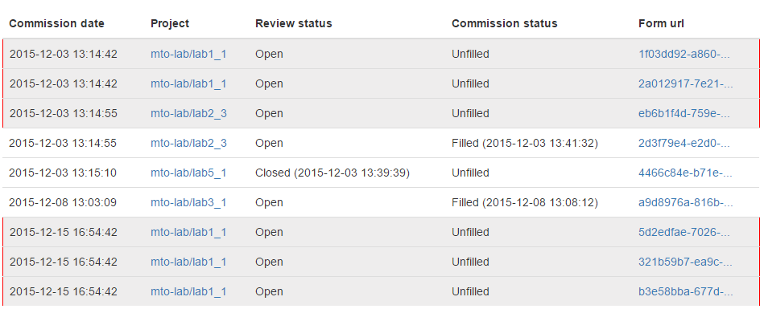
„System do wzajemnej oceny kodu programistycznego”

Slide 8
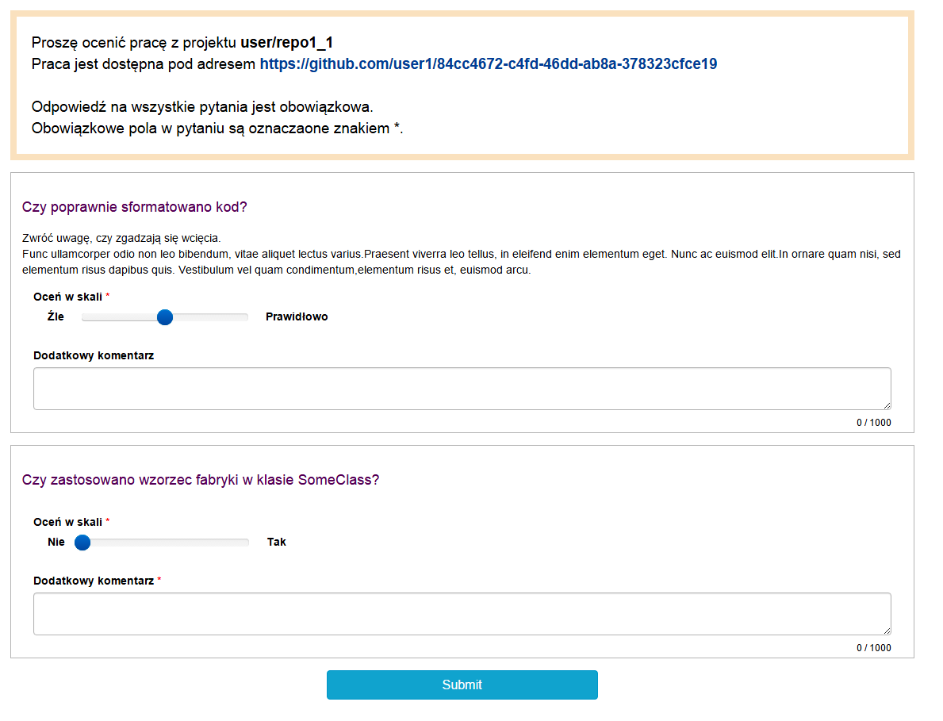
„System do wzajemnej oceny kodu programistycznego”

Slide 9
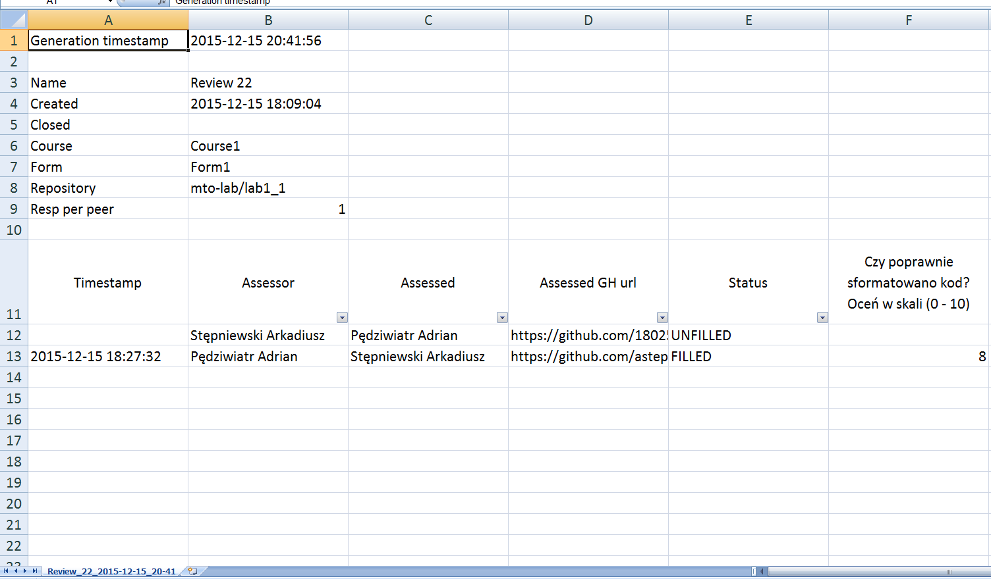
„System do wzajemnej oceny kodu programistycznego”

Slide 10
System do wzajemnej oceny kodu programistycznego
Autor: Adrian Pędziwiatr
Opiekun pracy: dr inż. Radosław Adamus
Politechnika Łódzka, Instytut Informatyki Stosowanej

